Slide 1
Reporte laboral semana 3 y 4
SemáforosMina

Slide 2
Semana 3.
LIDER:
Ricardo Aldair Puente Reyes
Tareas Planeadas
Tareas Finalizadas
Tiempo Total
Reunión con cliente.
Creación del SAS.
Capacitación en Python.
Análisis de requerimientos.
Instalación de herramientas de desarrollo.
Reunión con el gerente de desarrollo para revisar avances.
Reunión con el gerente de planeación para revisar el cumplimiento de actividades.
Tiempo de rol del líder del proyecto.
Reunión con cliente.
Creación del SAS.
Capacitación en Python.
Análisis de requerimientos.
Instalación de herramientas de desarrollo.
Reunión con el gerente de desarrollo para revisar avances.
Reunión con el gerente de planeación para revisar el cumplimiento de actividades.
Tiempo de rol del líder del proyecto.
De las 8 horas planeadas de esta semana, se ha consumido un aprox. de 7.56 horas

Slide 3
Reporte del Líder. Semana 3
Ricardo Aldair Puente Reyes como líder del equipo realizó tareas tales como: Reunión con cliente la cual estaba pendiente de la semana 2, Creación del SAS, Capacitación en Python, Corrección del plan de proyecto, Análisis de requerimientos, Instalación de herramientas de desarrollo, Reunión con el gerente de desarrollo para revisar avances, Reunión con el gerente de planeación para revisar el cumplimiento de actividades.

Slide 4
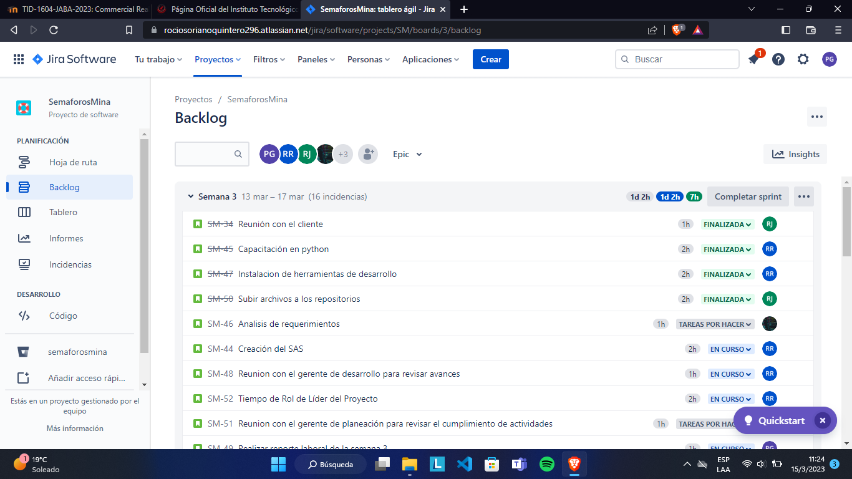
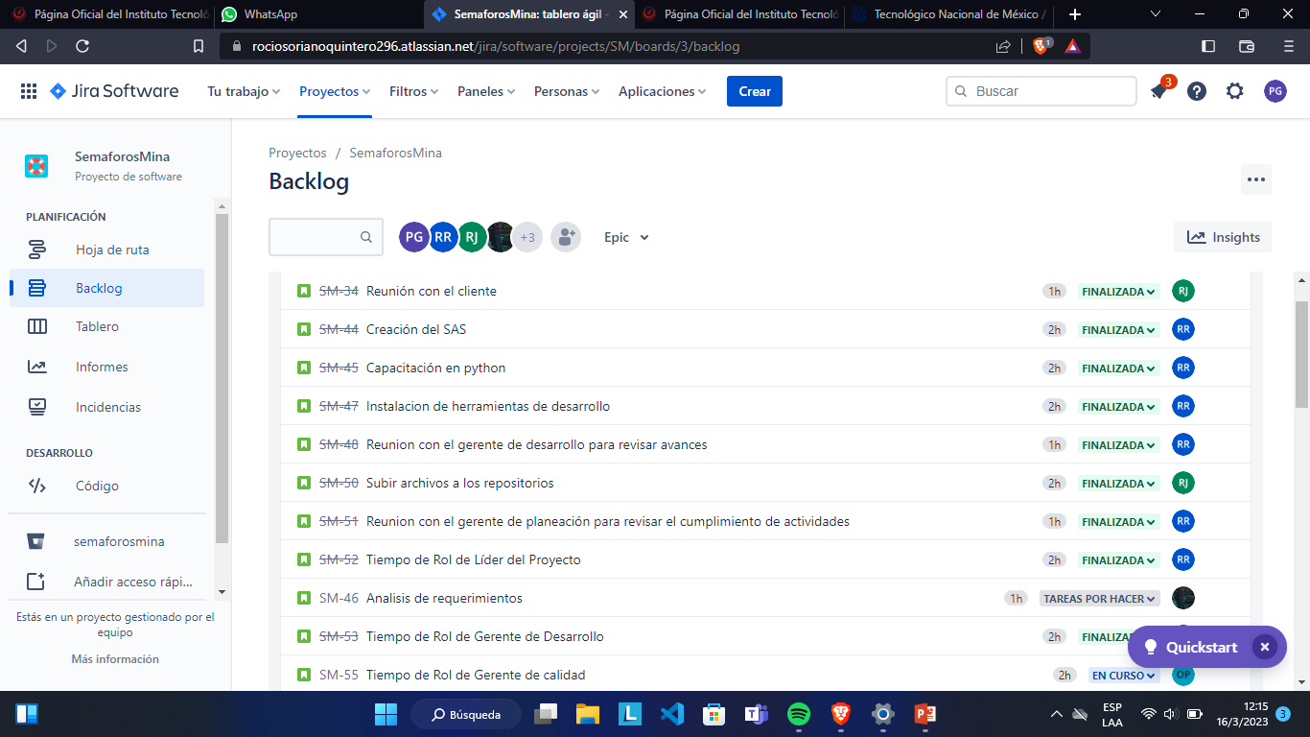
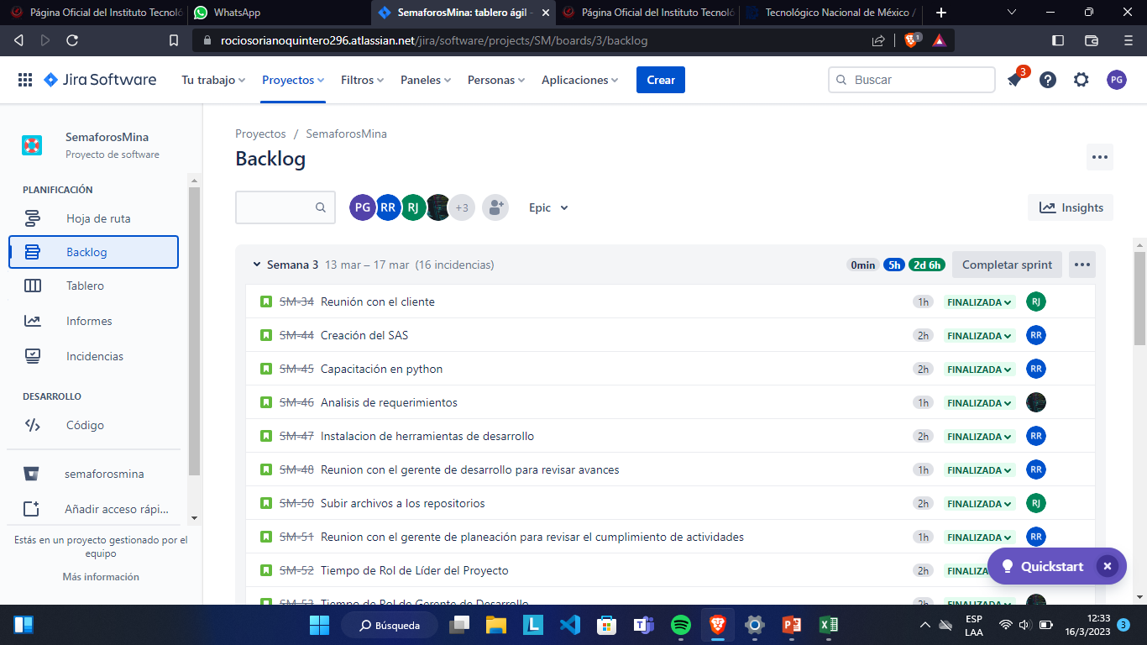
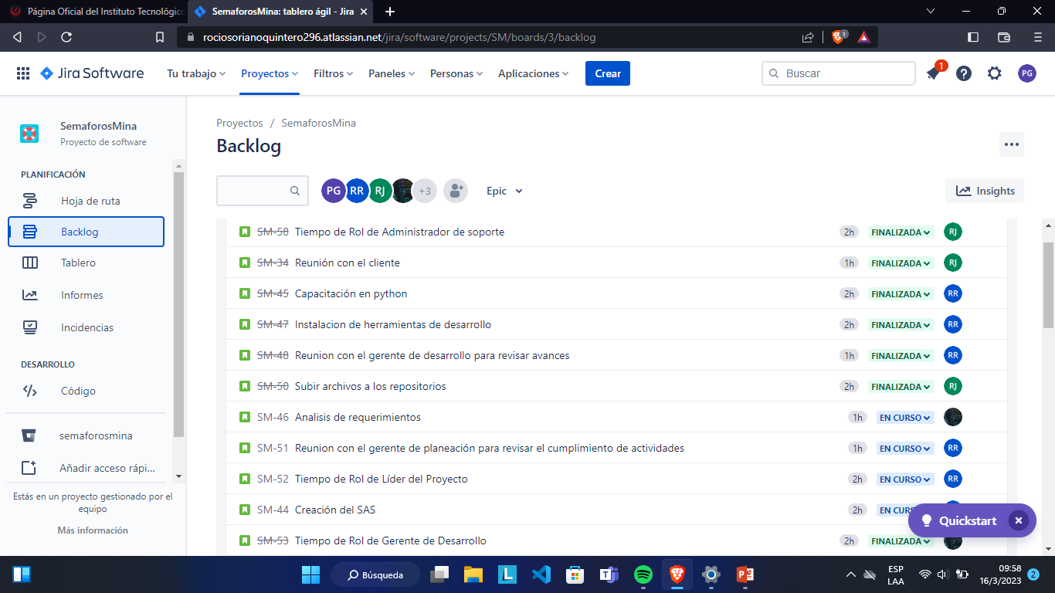
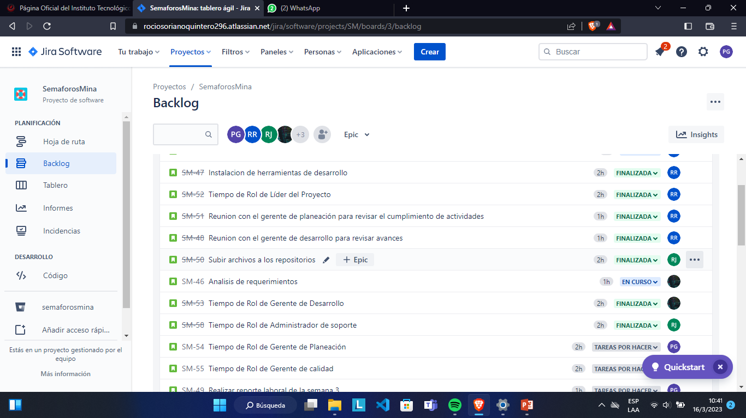
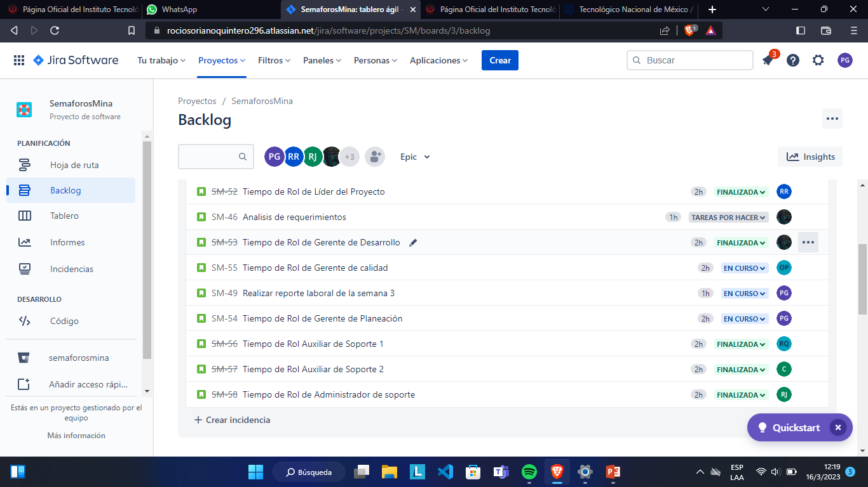
Semana 3

Slide 5
Semana 4.
LIDER:
Ricardo Aldair Puente Reyes
Tareas Finalizadas
Tiempo Total
Tareas Planeadas
Reunión con el cliente.
Capacitación de Python.
Preparación para la segunda reunión de status.
Revisión del SAS.
Corrección del SAS.
Reunión de status.
Llenar minuta de reunión de la segunda reunión de status.
Tiempo de rol de líder del proyecto.
Capacitación de Python.
Preparación para la segunda reunión de status.
Revisión del SAS. Reunión de status.
Llenar minuta de reunión de la segunda reunión de status.
Tiempo de rol de líder del proyecto.
De las 8 horas planeadas de esta semana, se ha consumido un aprox. de 7.5 horas

Slide 6
Reporte del Líder. Semana 4
Ricardo Aldair Puente Reyes como líder del equipo realizó tareas tales como: Capacitación de Python, Preparación para la segunda reunión de status, Revisión del SAS, Reunión de status, Llenar minuta de reunión de la segunda reunión de status.

Slide 7
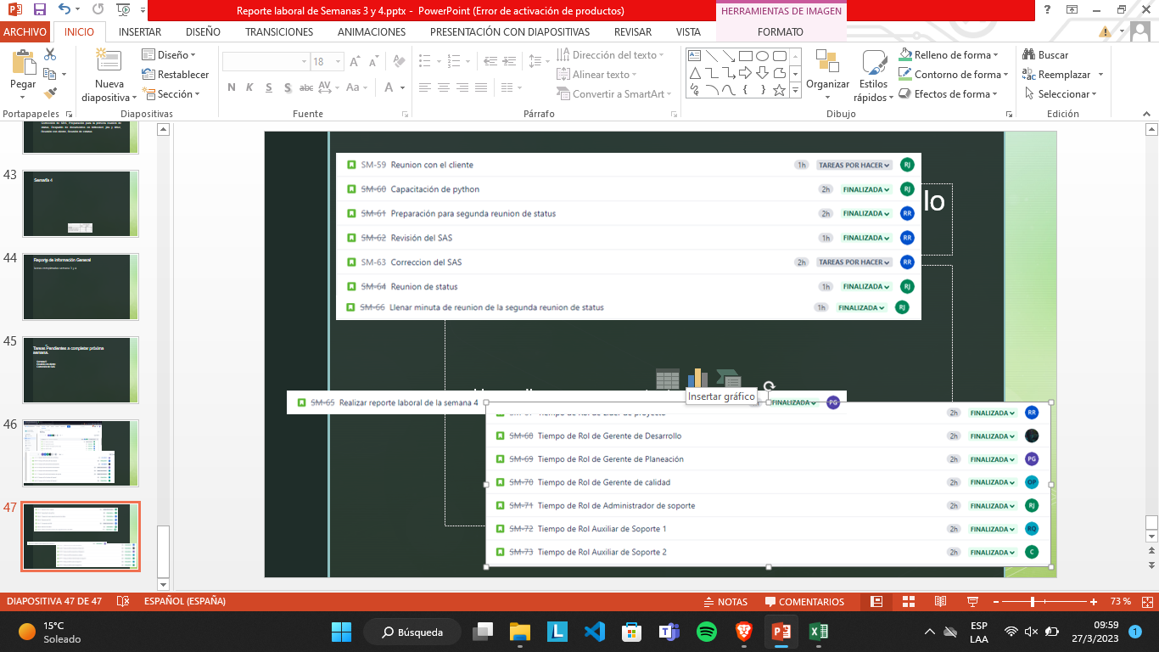
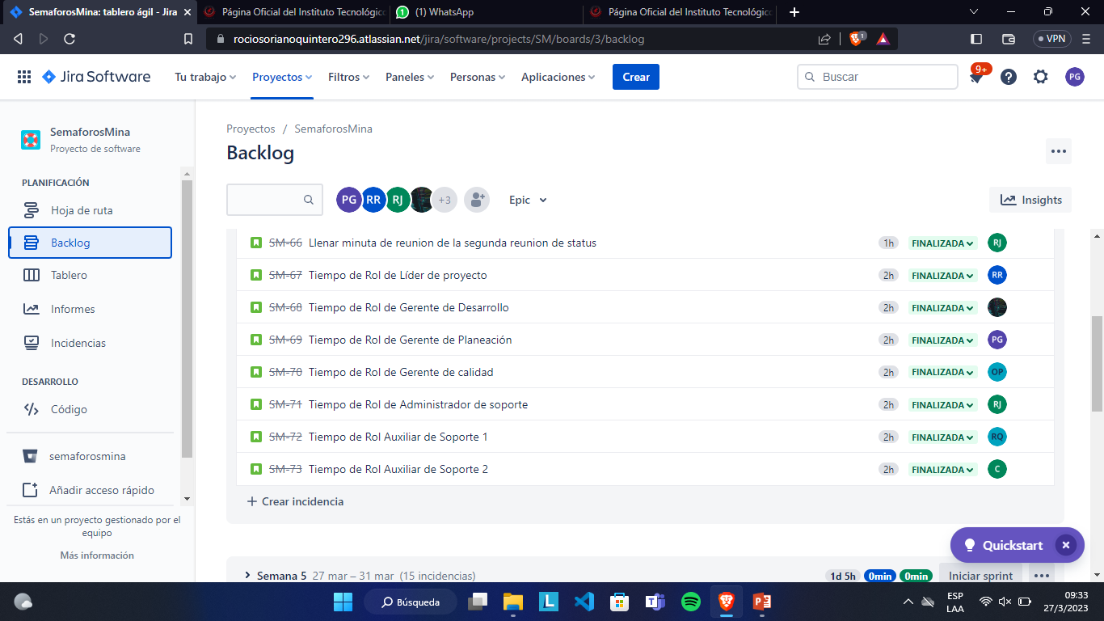
Semana 4

Slide 8
Semana 3.
Gerente de Desarrollo:
Héctor Daniel Castro Salazar.
Tareas Planeadas
Tareas Finalizadas
Tiempo Total
Reunión con cliente.
Creación del SAS.
Capacitación en Python.
Análisis de requerimientos.
Instalación de herramientas de desarrollo.
Reunión con el gerente de desarrollo para revisar avances.
Reunión con el gerente de planeación para revisar el cumplimiento de actividades.
Tiempo de rol de Gerente de Desarrollo.
Reunión con cliente.
Creación del SAS.
Capacitación en Python.
Análisis de requerimientos.
Instalación de herramientas de desarrollo.
Reunión con el gerente de desarrollo para revisar avances.
Reunión con el gerente de planeación para revisar el cumplimiento de actividades.
Tiempo de rol de Gerente de Desarrollo.
De las 8 horas planeadas de esta semana, se ha consumido un aprox. de 7.6 horas

Slide 9
Reporte del Gerente de Desarrollo. Semana 3
Héctor Daniel Castro Salazar como Gerente de Desarrollo realizó tareas tales como: Reunión con cliente la cual estaba pendiente de la semana 2, Creación del SAS, Capacitación en Python, Corrección del plan de proyecto, Análisis de requerimientos, Instalación de herramientas de desarrollo, Reunión con el gerente de desarrollo para revisar avances, Reunión con el gerente de planeación para revisar el cumplimiento de actividades.

Slide 10
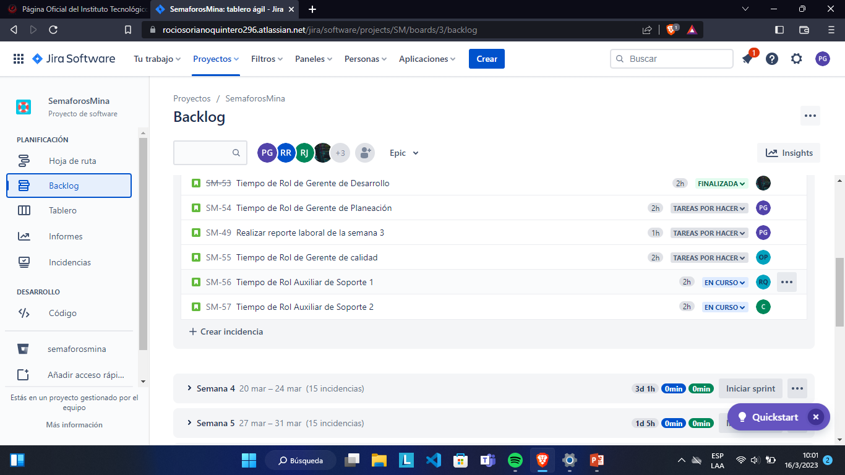
Semana 3

Slide 11
Semana 4.
Gerente de Desarrollo:
Héctor Daniel Castro Salazar
Tareas Finalizadas
Tiempo Total
Tareas Planeadas
Reunión con el cliente.
Capacitación de Python.
Preparación para la segunda reunión de status.
Revisión del SAS.
Corrección del SAS.
Reunión de status.
Llenar minuta de reunión de la segunda reunión de status.
Tiempo de rol de Gerente de Desarrollo.
Capacitación de Python.
Preparación para la segunda reunión de status.
Revisión del SAS. Reunión de status.
Llenar minuta de reunión de la segunda reunión de status.
Tiempo de rol de Gerente de Desarrollo.
De las 8 horas planeadas de esta semana, se ha consumido un aprox. de 7.5 horas

Slide 12
Reporte del Gerente de Desarrollo. Semana 4
Héctor Daniel Castro Salazar como gerente de desarrollo realizó tareas tales como:Capacitación de Python, Preparación para la segunda reunión de status, Revisión del SAS, Reunión de status y Llenar minuta de reunión de la segunda reunión de status.

Slide 13
Semana 4

Slide 14
Semana 3
Paola Correa Gómez.
Gerente de planeación:
Tareas Finalizadas
Tiempo Total
Tareas Planeadas
Reunión con cliente.
Creación del SAS.
Capacitación en Python.
Análisis de requerimientos.
Instalación de herramientas de desarrollo.
Realizar reporte laboral de la semana 3.
Reunión para revisar el cumplimiento de actividades.
Tiempo de rol de gerente de planeación.
Reunión con cliente.
Creación del SAS.
Capacitación en Python.
Análisis de requerimientos.
Instalación de herramientas de desarrollo.
Realizar reporte laboral de la semana 3.
Reunión para revisar el cumplimiento de actividades.
Tiempo de rol de gerente de planeación.
De las 8 horas planeadas de esta semana, se ha consumido un aprox. de 7.56 horas.

Slide 15
Reporte del Gerente de Planeación. Semana 3
Paola Correa Gómez como gerente de planeación se dedicó a la Reunión con cliente la cual estaba pendiente de la semana 2, Creación del SAS, Capacitación en Python, Corrección del plan de proyecto, Análisis de requerimientos, Instalación de herramientas de desarrollo, Realizar reporte laboral de la semana 3, Reunión para revisar el cumplimiento de actividades.

Slide 16
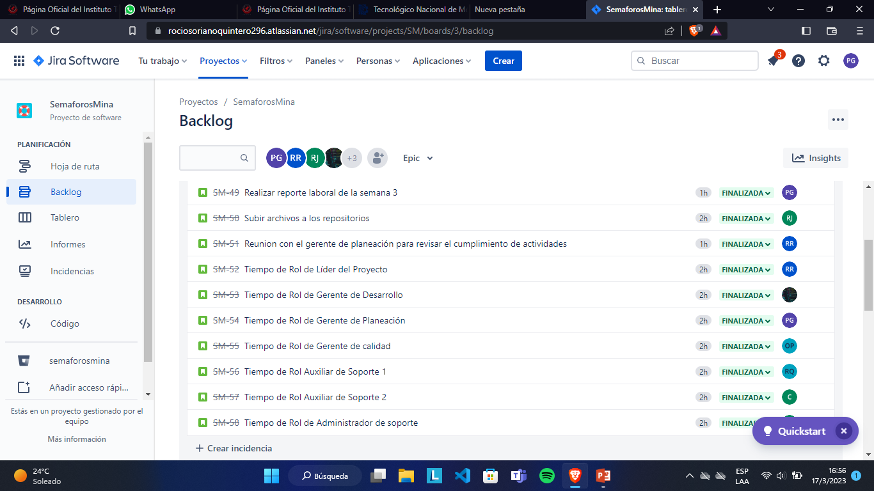
Semana 3

Slide 17
Gerente de planeación:
Semana 4
Paola Correa Gómez.
Tareas Finalizadas
Tiempo Total
Tareas Planeadas
Reunión con el cliente.
Capacitación de Python.
Preparación para la segunda reunión de status.
Reunión de status.
Realizar reporte laboral de la semana 4.
Llenar minuta de reunión de la segunda reunión de status.
Tiempo de Rol de Gerente de Planeación
Capacitación de Python.
Preparación para la segunda reunión de status.
Reunión de status.
Realizar reporte laboral de la semana 4.
Llenar minuta de reunión de la segunda reunión de status.
Tiempo de Rol de Gerente de Planeación
De las 8 horas planeadas de esta semana, se ha consumido un aprox. de 7.5 horas.

Slide 18
Reporte del Gerente de Planeación. Semana 4
Paola Correa Gómez como Gerente de planeación realizó actividades las cuales son: Capacitación de Python, Preparación para la segunda reunión de status, Reunión de status, Realizar reporte laboral de la semana 4, Llenar minuta de reunión de la segunda reunión de status.

Slide 19
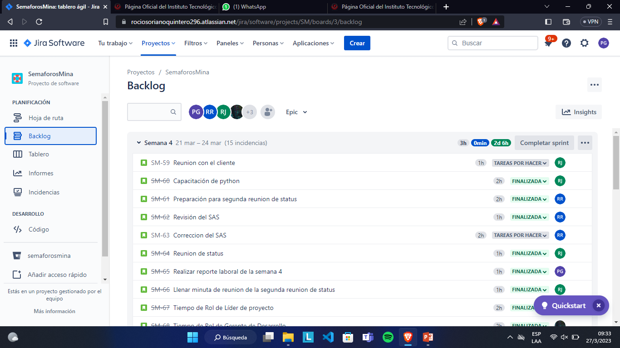
Semana 4

Slide 20
Semana 3
Gerente de Calidad:
Osiel Mauricio Pérez
Tareas Finalizadas
Tiempo Total
Tareas Planeadas
Reunión con cliente.
Creación del SAS.
Capacitación en Python.
Análisis de requerimientos.
Instalación de herramientas de desarrollo.
Reunión con el gerente de desarrollo para revisar avances.
Reunión con el gerente de planeación para revisar el cumplimiento de actividades.
Tiempo de rol de Gerente de Calidad.
Reunión con cliente.
Creación del SAS.
Capacitación en Python.
Análisis de requerimientos.
Instalación de herramientas de desarrollo.
Reunión con el gerente de desarrollo para revisar avances.
Reunión con el gerente de planeación para revisar el cumplimiento de actividades.
Tiempo de rol de Gerente de Calidad.
De las 8 horas planeadas de esta semana, se ha consumido un aprox. de 7.56 horas.

Slide 21
Reporte del Gerente de Calidad. Semana 3
Osiel Mauricio Pérez como gerente de Calidad se dedicó a la Reunión con cliente la cual estaba pendiente de la semana 2, Creación del SAS, Capacitación en Python, Corrección del plan de proyecto, Análisis de requerimientos, Instalación de herramientas de desarrollo, Reunión con el gerente de desarrollo para revisar avances, Reunión con el gerente de planeación para revisar el cumplimiento de actividades.

Slide 22

Semana 3

Slide 23
Gerente de Calidad:
Semana 4
Osiel Mauricio Pérez.
Tareas Finalizadas
Tiempo Total
Tareas Planeadas
Reunión con el cliente.
Capacitación de Python.
Preparación para la segunda reunión de status.
Revisión del SAS.
Corrección del SAS.
Reunión de status.
Llenar minuta de reunión de la segunda reunión de status.
Tiempo de rol de Gerente de Calidad.
Capacitación de Python.
Preparación para la segunda reunión de status.
Revisión del SAS. Reunión de status.
Llenar minuta de reunión de la segunda reunión de status.
Tiempo de rol de Gerente de Calidad.
De las 8 horas planeadas de esta semana, se ha consumido un aprox. de 7.48 horas.

Slide 24
Reporte del Gerente de Calidad. Semana 4
Osiel Mauricio Pérez como gerente de Calidad realizó actividades las cuales son: Capacitación de Python, Preparación para la segunda reunión de status, Revisión del SAS, Reunión de status, Llenar minuta de reunión de la segunda reunión de status.

Slide 25
Semana 4

Slide 26
Gerente de Soporte:
Semana 3
Tareas Planeadas
Tareas Finalizadas
Rocio Berenice Marco Jiménez.
Tiempo Total
Reunión con cliente.
Creación del SAS.
Capacitación en Python.
Análisis de requerimientos.
Instalación de herramientas de desarrollo.
Reunión con el gerente de desarrollo para revisar avances.
Subir archivos a repositorios.
Reunión con el gerente de planeación para revisar el cumplimiento de actividades.
Tiempo de Rol de Gerente de Soporte.
Reunión con cliente.
Creación del SAS.
Capacitación en Python.
Análisis de requerimientos.
Instalación de herramientas de desarrollo.
Reunión con el gerente de desarrollo para revisar avances.
Subir archivos a repositorios.
Reunión con el gerente de planeación para revisar el cumplimiento de actividades.
Tiempo de Rol de Gerente de Soporte.
De las 8 horas planeadas de esta semana, se ha consumido un aprox. de 7.34 horas

Slide 27
Reporte del Gerente de Soporte. Semana 3
Rocio Berenice Marco Jiménez se dedicó a la Reunión con cliente la cual estaba pendiente de la semana 2, Creación del SAS, Capacitación en Python, Corrección del plan de proyecto, Análisis de requerimientos, Instalación de herramientas de desarrollo, Reunión con el gerente de desarrollo para revisar avances, Subir archivos a los repositorios, Reunión con el gerente de planeación para revisar el cumplimiento de actividades.

Slide 28
Semana 3

Slide 29
Semana 4
Gerente de Soporte:
Rocio Berenice Marco Jiménez.
Tareas Finalizadas
Tiempo Total
Tareas Planeadas
Reunión con el cliente.
Capacitación de Python.
Preparación para la segunda reunión de status.
Revisión del SAS.
Reunión de status.
Llenar minuta de reunión de la segunda reunión de status.
Tiempo de rol de Gerente de Soporte.
Capacitación de Python.
Preparación para la segunda reunión de status.
Revisión del SAS.
Reunión de status.
Llenar minuta de reunión de la segunda reunión de status.
Tiempo de rol de Gerente de Soporte.
De las 8 horas planeadas de esta semana, se ha consumido un aprox. de 7 horas.

Slide 30
Reporte del Gerente de Soporte. Semana 4
Rocio Berenice Marco Jiménez realizó las tareas de Capacitación de Python, Preparación para la segunda reunión de status, Revisión del SAS, Reunión de status, Llenar minuta de reunión de la segunda reunión de status.

Slide 31
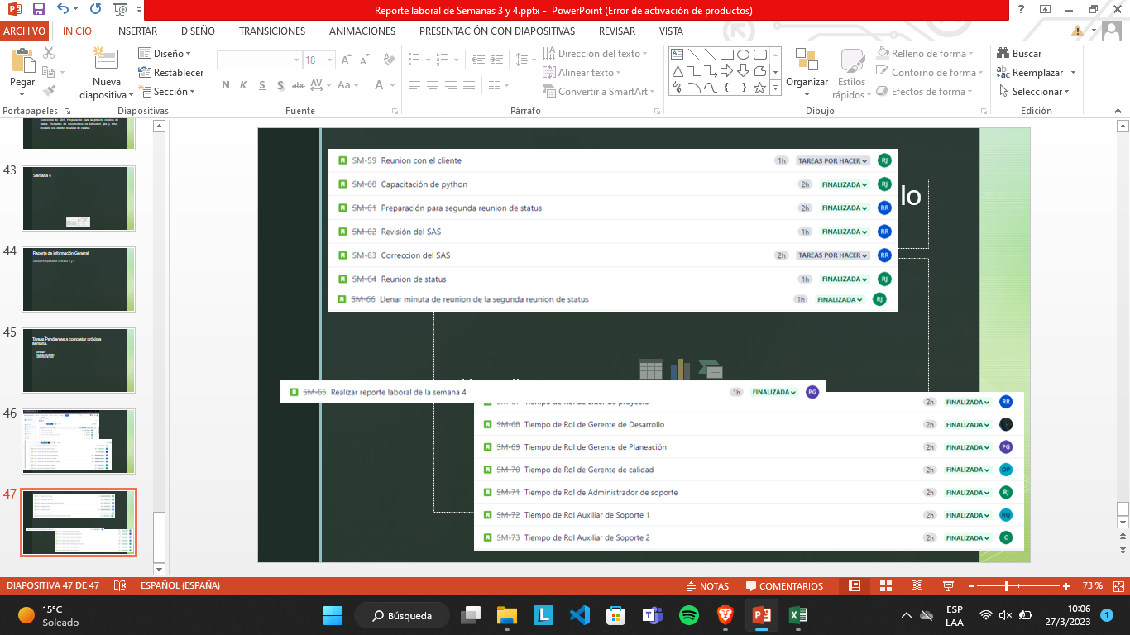
Semana 4

Slide 32
Técnico de Soporte 1:
Semana 3
Tareas Planeadas
Tareas Finalizadas
Rocio Soriano Quintero.
Tiempo Total
Reunión con cliente.
Creación del SAS.
Capacitación en Python.
Análisis de requerimientos.
Instalación de herramientas de desarrollo.
Reunión con el gerente de desarrollo para revisar avances.
Subir archivos a repositorios.
Reunión con el gerente de planeación para revisar el cumplimiento de actividades.
Tiempo de Rol de Técnico de Soporte 1.
Reunión con cliente.
Creación del SAS.
Capacitación en Python.
Análisis de requerimientos.
Instalación de herramientas de desarrollo.
Reunión con el gerente de desarrollo para revisar avances.
Subir archivos a repositorios.
Reunión con el gerente de planeación para revisar el cumplimiento de actividades.
Tiempo de Rol de Técnico de Soporte 1.
De las 8 horas planeadas de esta semana, se ha consumido un aprox. de 7.44 horas

Slide 33
Reporte del Técnico de Soporte 1. Semana 3
Rocio Soriano Quintero se dedicó a la Reunión con cliente la cual estaba pendiente de la semana 2, Creación del SAS, Capacitación en Python, Corrección del plan de proyecto, Análisis de requerimientos, Instalación de herramientas de desarrollo, Reunión con el gerente de desarrollo para revisar avances, Subir archivos a los repositorios, Reunión con el gerente de planeación para revisar el cumplimiento de actividades.

Slide 34
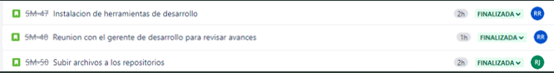
Semana 3

Slide 35
Semana 4
Técnico de Soporte 1:
Rocio Soriano Quintero.
Tareas Finalizadas
Tiempo Total
Tareas Planeadas
Reunión con el cliente.
Capacitación de Python.
Preparación para la segunda reunión de status.
Revisión del SAS.
Reunión de status.
Llenar minuta de reunión de la segunda reunión de status.
Tiempo de rol de Técnico de Soporte 1.
Capacitación de Python.
Preparación para la segunda reunión de status.
Revisión del SAS.
Reunión de status.
Llenar minuta de reunión de la segunda reunión de status.
Tiempo de rol de Técnico de Soporte 1.
De las 8 horas planeadas de esta semana, se ha consumido un aprox. de 7.5 horas.

Slide 36
Reporte del Técnico de Soporte 1. Semana 4
Rocio Soriano Quintero realizó las tareas de Capacitación de Python, Preparación para la segunda reunión de status, Revisión del SAS, Reunión de status, Llenar minuta de reunión de la segunda reunión de status.

Slide 37
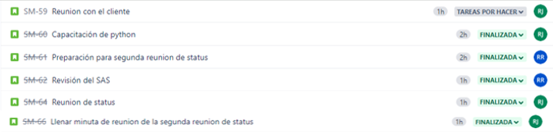
Semana 4

Slide 38
Técnico de Soporte 2:
Semana 3
Cinthia Canales Medina.
Tareas Planeadas
Tareas Finalizadas
Tiempo Total
Reunión con cliente.
Creación del SAS.
Capacitación en Python.
Análisis de requerimientos.
Instalación de herramientas de desarrollo.
Reunión con el gerente de desarrollo para revisar avances.
Subir archivos a repositorios.
Reunión con el gerente de planeación para revisar el cumplimiento de actividades.
Tiempo de Rol de Técnico de Soporte 2.
Reunión con cliente.
Creación del SAS.
Capacitación en Python.
Análisis de requerimientos.
Instalación de herramientas de desarrollo.
Reunión con el gerente de desarrollo para revisar avances.
Subir archivos a repositorios.
Reunión con el gerente de planeación para revisar el cumplimiento de actividades.
Tiempo de Rol de Técnico de Soporte 2.
De las 8 horas planeadas de esta semana, se ha consumido un aprox. de 7.44 horas.

Slide 39
Reporte del Técnico de Soporte 2. Semana 3
Cinthia Canales Medina se dedicó a la Reunión con cliente la cual estaba pendiente de la semana 2, Creación del SAS, Capacitación en Python, Corrección del plan de proyecto, Análisis de requerimientos, Instalación de herramientas de desarrollo, Reunión con el gerente de desarrollo para revisar avances, Subir archivos a los repositorios, Reunión con el gerente de planeación para revisar el cumplimiento de actividades.

Slide 40
Semana 3

Slide 41
Semana 4
Técnico de Soporte 2:
Cinthia Canales Medina
Tareas Finalizadas
Tiempo Total
Tareas Planeadas
Reunión con el cliente.
Capacitación de Python.
Preparación para la segunda reunión de status.
Revisión del SAS.
Reunión de status.
Llenar minuta de reunión de la segunda reunión de status.
Tiempo de rol de Técnico de Soporte 2.
Capacitación de Python.
Preparación para la segunda reunión de status.
Revisión del SAS.
Reunión de status.
Llenar minuta de reunión de la segunda reunión de status.
Tiempo de rol de Técnico de Soporte 2.
De las 8 horas planeadas de esta semana, se ha consumido un aprox. de 7.5 horas.

Slide 42
Reporte del Técnico de Soporte 2. Semana 4
Cinthia Canales Medina realizó las tareas de Capacitación de Python, Preparación para la segunda reunión de status, Revisión del SAS, Reunión de status, Llenar minuta de reunión de la segunda reunión de status.

Slide 43
Semana 4

Slide 44
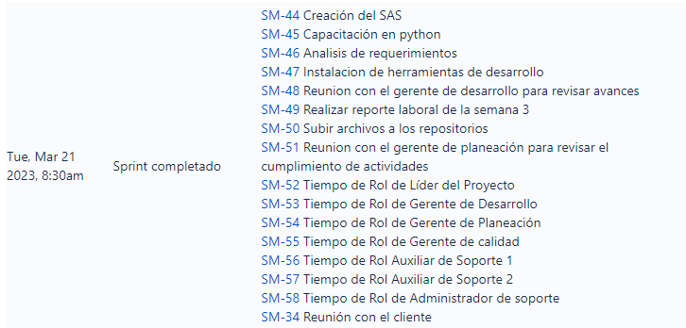
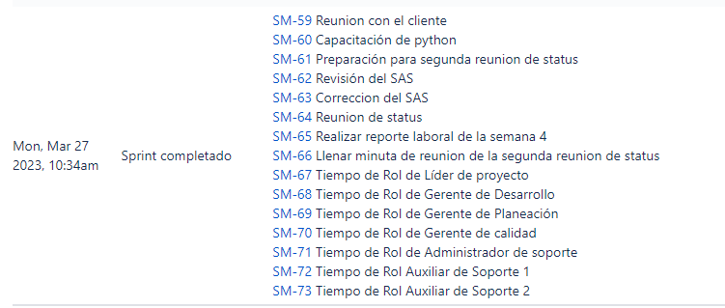
Reporte de información General
Tareas completadas semana 3 y 4

Slide 45
Tareas Pendientes a completar la próxima semana.
Semana 5:
Reunión con cliente.
Corrección de SAS.

